Slide 1
TRƯỜNG MẦM NON LONG BIÊN A
HOẠT ĐỘNG TẠO HÌNH
Đề tài: Face Painting – Vẽ mặt
Giáo viên: Ngô Thị Huyền

Slide 2
Quan sát – Đàm thoại

Slide 3
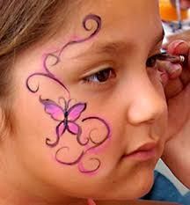
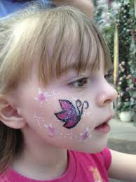

Slide 4
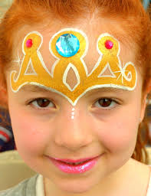

Slide 5
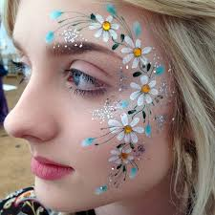
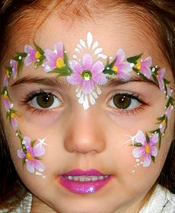

Slide 7
Một số hình ảnh gợi ý

Slide 8
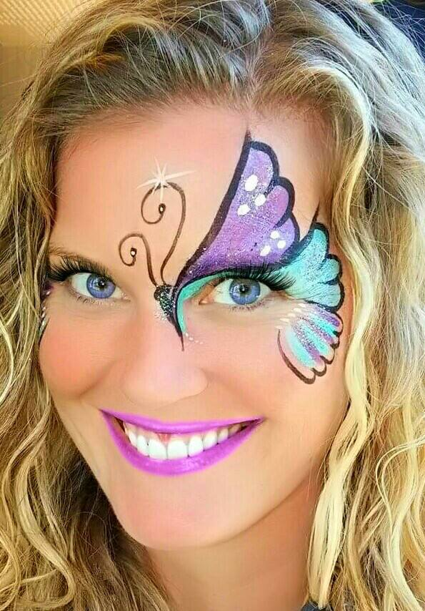

Slide 9
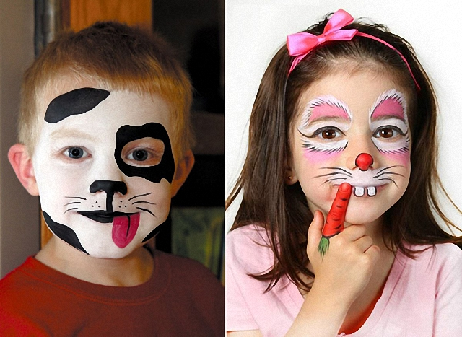

Slide 10
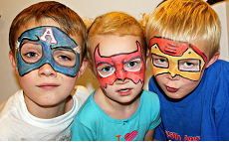

Slide 11
